Slide 1
PRM Awareness Training
Welcome to Amsterdam Airport

Slide 2
Waarom deze training?
Europese wet- en regelgeving bepaalt dat iedereen die op een Europese luchthaven werkt, verplicht is een training te volgen over bewustwording en gelijke behandeling van PRM’s.
Geldt onder andere voor medewerkers die in aanraking komen met reizigers en direct assistentie verlenen aan PRM's.
Deze training wordt door Schiphol aangeboden, elke organisatie is echter vrij te bepalen hoe de training in te richten.

Slide 3
Programma
Wat is een PRM
Wet- en regelgeving
Kennis medische bagage en mobiliteitshulpmiddelen
PRM @ Amsterdam Airport Schiphol

Slide 4
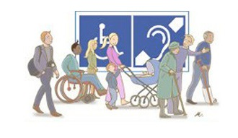
Wat is een PRM?
Disabled person or Person with Reduced Mobility
Iedereen die bij het reizen beperkt is in zijn/haar mobiliteit als gevolg van:
een lichamelijke aandoening
een psychische stoornis
leeftijd
iedere andere oorzaak
En elke situatie waarin speciale aandacht en een aanpassing van de bestaande dienstverlening gewenst/vereist is.

Slide 5
Wat is een PRM (vervolg)
De 'Interpretative Guidelines' rekent hier ook toe:
zwaarlijvige personen
zwangere vrouwen
alleenreizende mensen met jonge kinderen

Slide 6
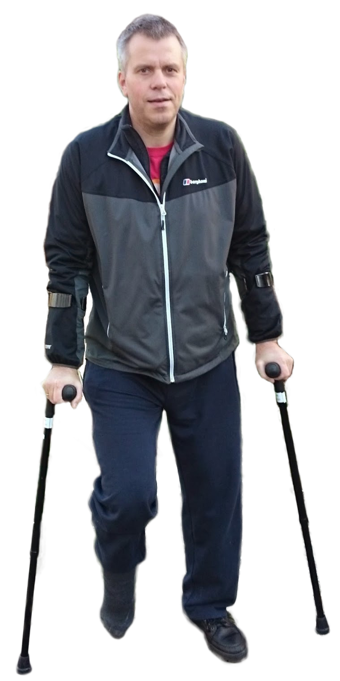
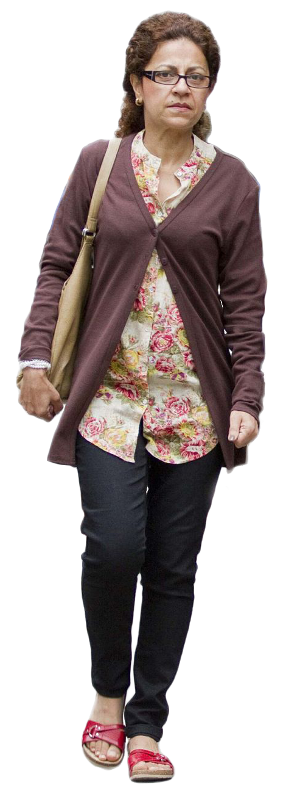
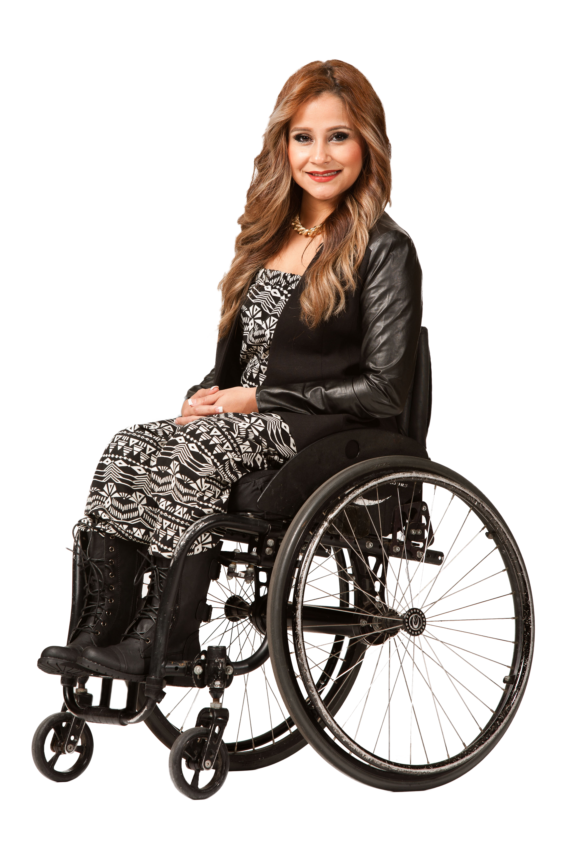
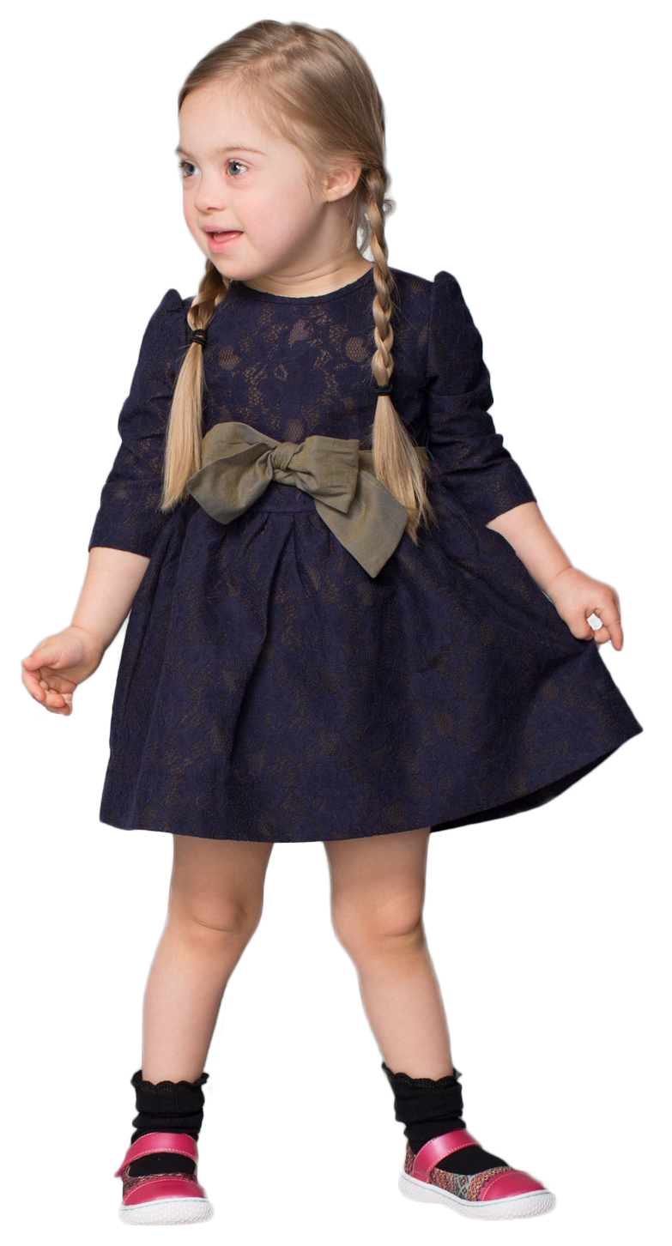
Reduced mobility door
Autisme
Slechthorend/ doof
Fractuur
Dwarslaesie
Syndroom van Down
Reuma
Blind/slechtziend

Slide 7
Oorzaken lichamelijke beperking
Dwarslaesie: de zenuwbanen in het ruggenmerg zijn onderbroken wat leidt tot verlammingsverschijnselen
Eenzijdige verlamming (vaak als gevolg van een beroerte)
Afasie: taalstoornis als gevolg van schade aan de hersenen
Lichamelijke ziekten zoals MS, Parkinson en ALS
Psychische stoornissen zoals autisme, dementie, syndroom van Down

Slide 8
Steeds meer PRM's door
Vergrijzing
Babyboomers*
Mensen reizen meer a.g.v. low cost carriers
Toename psychische stoornissen zoals dementie
Luchthavens worden steeds groter en ingewikkelder, vooral voor ouderen
De assistentie is gratis (en dit is steeds meer bekend)
De rechten van de passagier zijn vastgelegd in de wet
1 op de 7 mensen ter wereld (= 1 miljard) heeft een vorm van een beperking
* De generatie die is geboren na WOII

Slide 9
Europese wet- en regelgeving
3 wettelijke kaders:
Europese wet (verordening) 1107/2006
Interpretative Guidelines
ECAC document 30, deel 1, hoofdstuk 5
Anti-discriminatiebeginsel
De luchthaven is verantwoordelijk een oplossing te bieden voor het ongemak die het creëert
De wet waarborgt dat de PRM kosteloos de hulp krijgt die nodig is
Naast gelijke rechten ook gelijke plichten
Controle op naleving door de Luchtvaartinspectie

Slide 10
Hulpbepaling via IATA-codes
-- WCHR Wheelchair Ramp/geen lange afstand lopen, wel traplopen
-- WCHS Wheelchair Steps/geen traplopen
-- WCHC Wheelchair Cabin/volledig afhankelijk van assistentie om in en uit het vliegtuig te komen
BLND Passagier is blind/slechtziend
DEAF Passagier is doof/slechthorend
DPNA Disabled Person Needing Assistance = psychische stoornis (dementie, syndroom van Down)
Staan omschreven in ECAC document 30

Slide 11
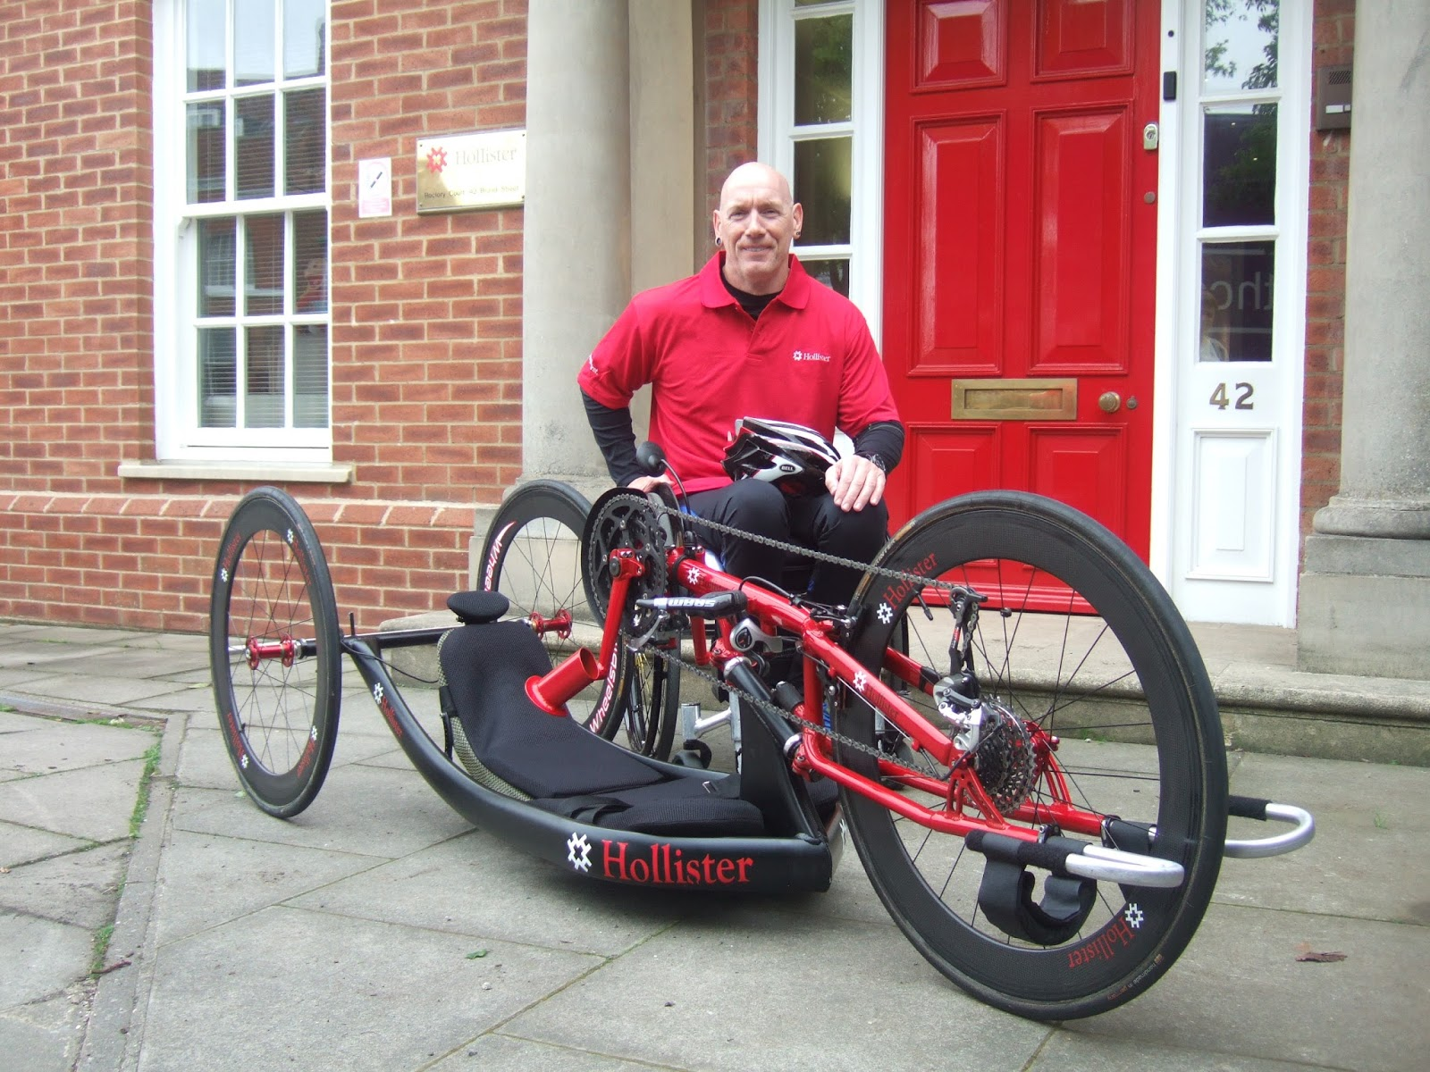
Bagage
Naast de standaard bagage, twee mobiliteitshulpmiddelen gratis toegestaan
Medische bagage mag onbeperkt worden meegenomen Mits de passagier beschikt over een doktersverklaring en voldaan wordt aan de voorwaarden voor gevaarlijke stoffen (denk b.v. aan een zuurstoffles)
Gelijke plichten als niet-PRM dus overbagage moet worden betaald
Luchtvaartmaatschappij is verantwoordelijk voor de bagage
Rolstoel mag mee tot aan de gate
Als een rolstoel vervangen moet worden vanwege beschadiging, is de luchtvaartmaatschappij verantwoordelijk

Slide 12
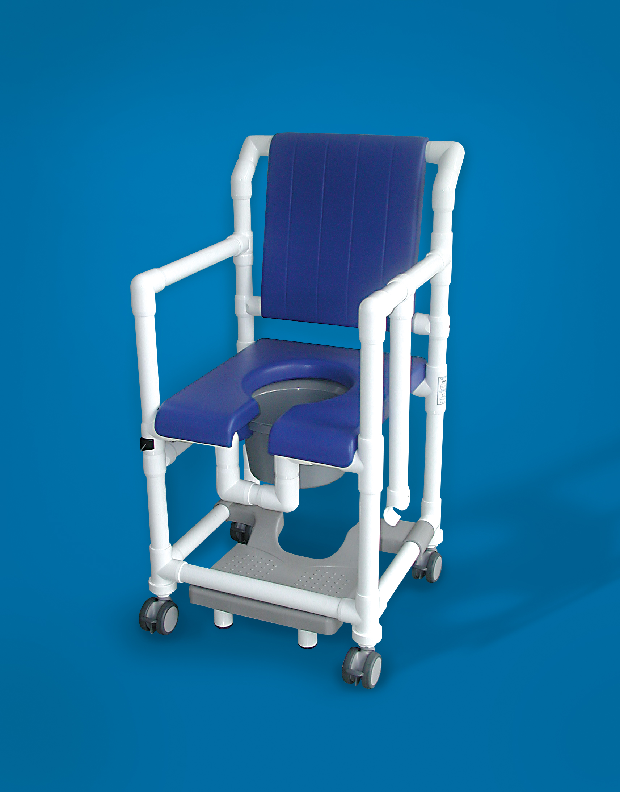
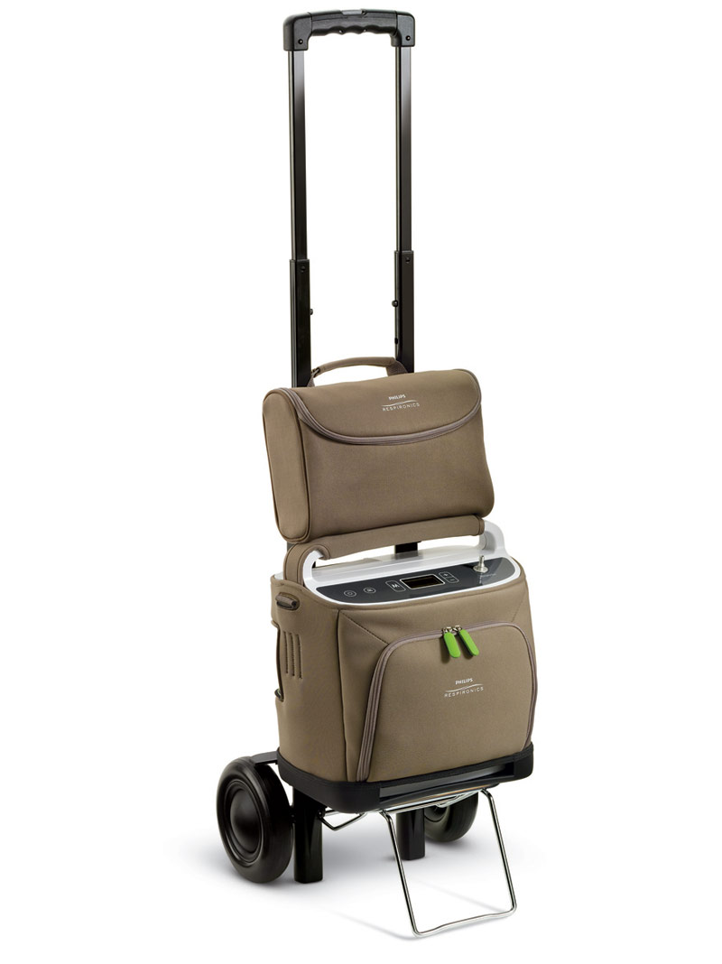
Medische bagage
Typ tekst hier
Onbeperkt aantal tijdens de reis

Slide 13
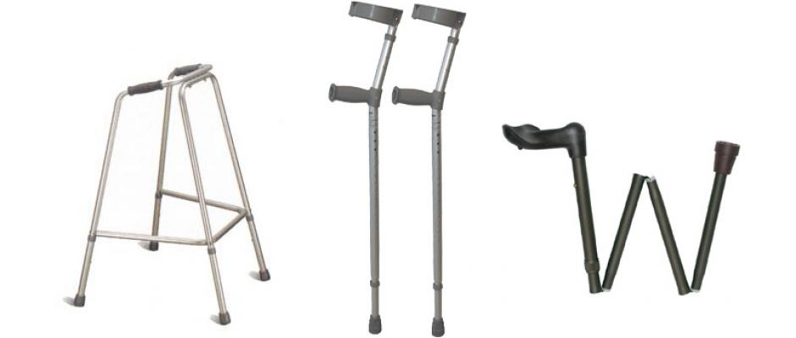
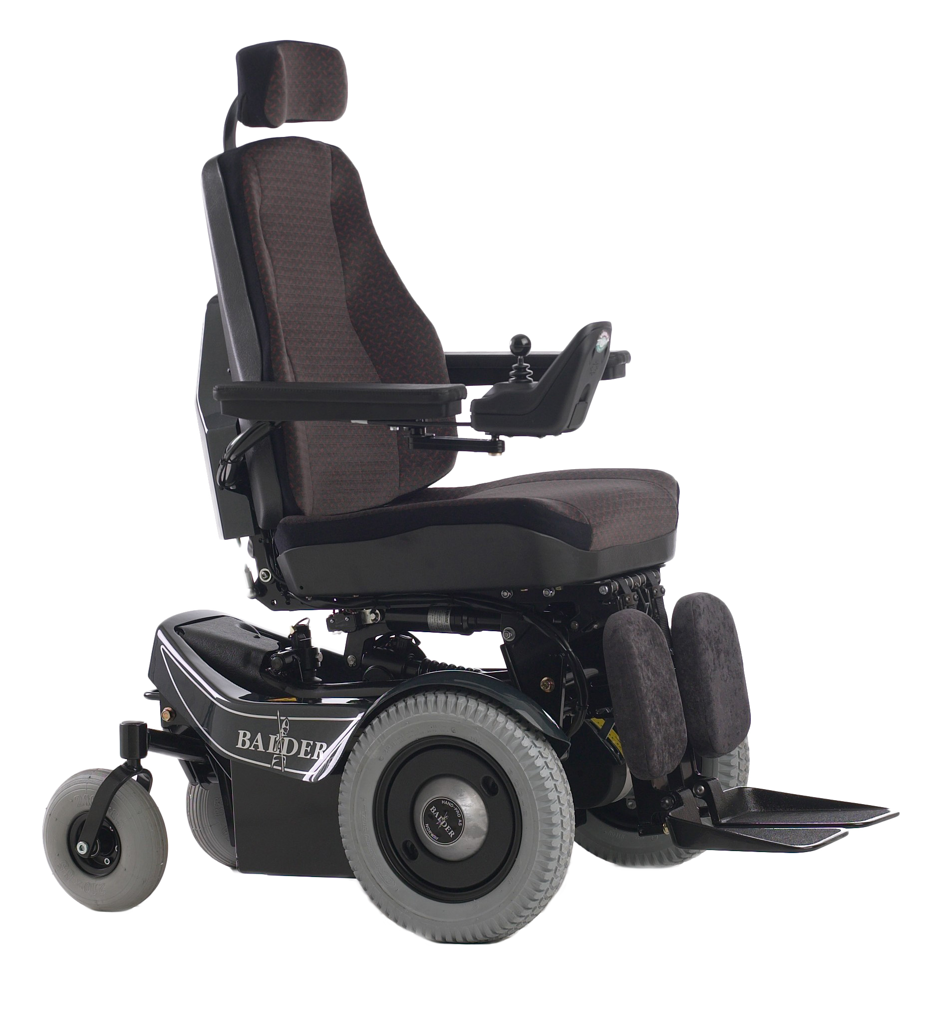
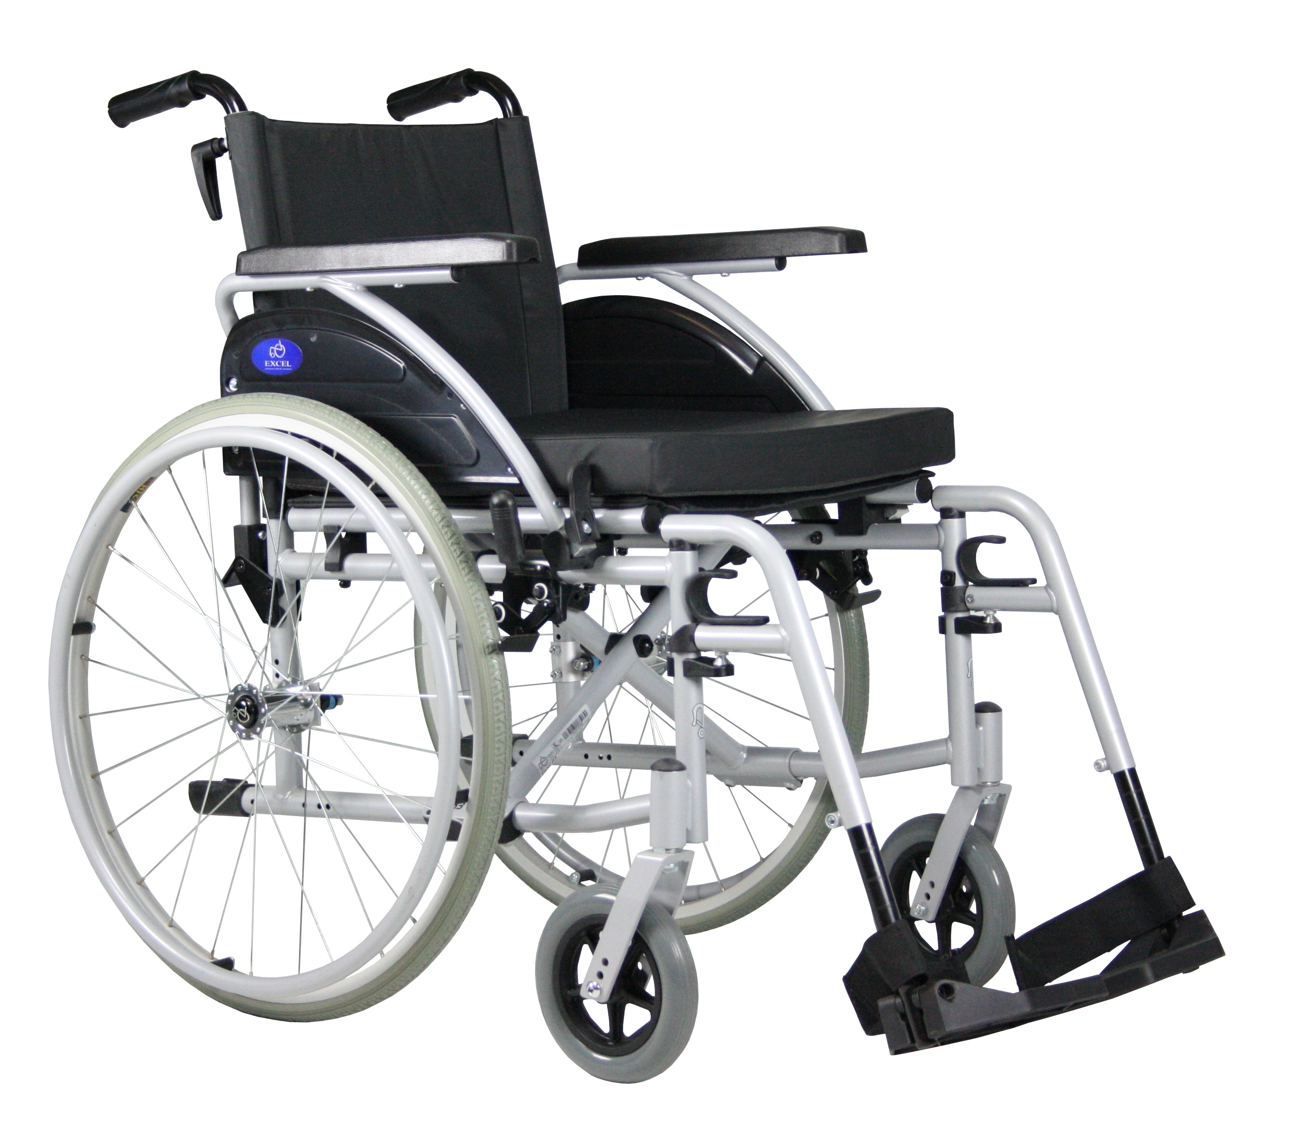
Mobiliteitshulpmiddelen
2 stuks
gratis

Slide 14
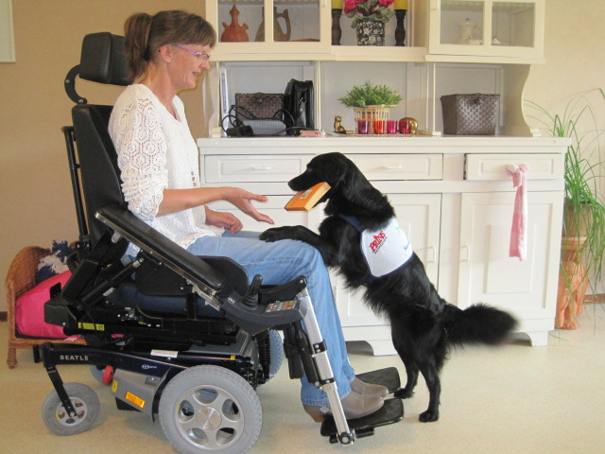
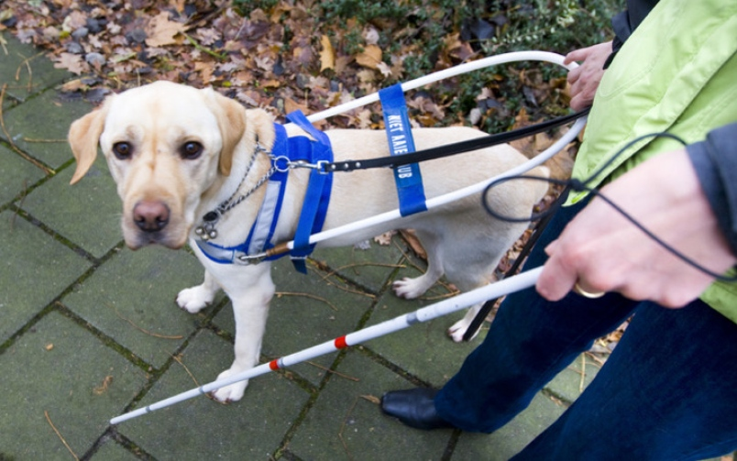
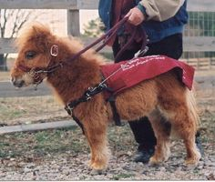
Assistentiehonden
Je kunt de volgende hulphonden tegenkomen (vaak te herkennen aan het speciale harnas)
Blindengeleidehonden
Honden die doven/slechtzienden begeleiden
Honden die rolstoelgebruikers helpen
Honden die helpen bij een dreigende aanval van b.v. epilepsie
De Amerikaanse wet staat veel meer toe, waardoor je hier ook andere dieren op luchthavens en in de cabine ziet.

Slide 15
Wie krijgt assistentie
Iedereen die daarom vraagt!
Reizigers hoeven niet te bewijzen of aan te tonen dat zij een aandoening, beperking of stoornis hebben.

Slide 16
Wanneer geen assistentie
Op basis van:
Veiligheidseisen --> assistentie mag geen gevaar opleveren voor de dienstverlener
Afmetingen vliegtuig --> PRM kan niet veilig worden vervoer door LVM
Verantwoordelijkheid:
Aanbieden redelijk alternatief
Begeleider
Veiligheidseisen
Informatie weigering

Slide 17
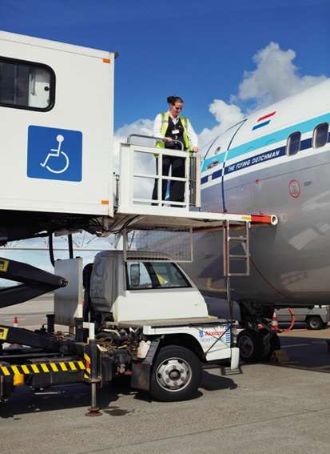
Schiphol en PRM's
350.000 PRM's per jaar
Groei 5-7% per jaar
In de zomer 2.000 per dag
Meest PRM's in mei en september
60% is niet in staat een lange afstand te lopen
34% kan geen trappen lopen
6% kan niet lopen
60%
34%
6%

Slide 18
Beperkingen op de luchthaven
Een PRM ervaart doorgaans veel stress en ongemak tijdens zijn/haar reis.
Wij als luchthaven zijn veroorzaker van ongemak door bijvoorbeeld ongeschikte voorzieningen.
Wij zijn daarom verantwoordelijk voor assistentie; van het moment dat een reiziger aankomt op het luchthaventerrein tot dat hij/zij in het vliegtuig zit en visa versa.
Zowel de inrichting van de assistentie als de voorzieningen moeten hierop zijn afgestemd.

Slide 19
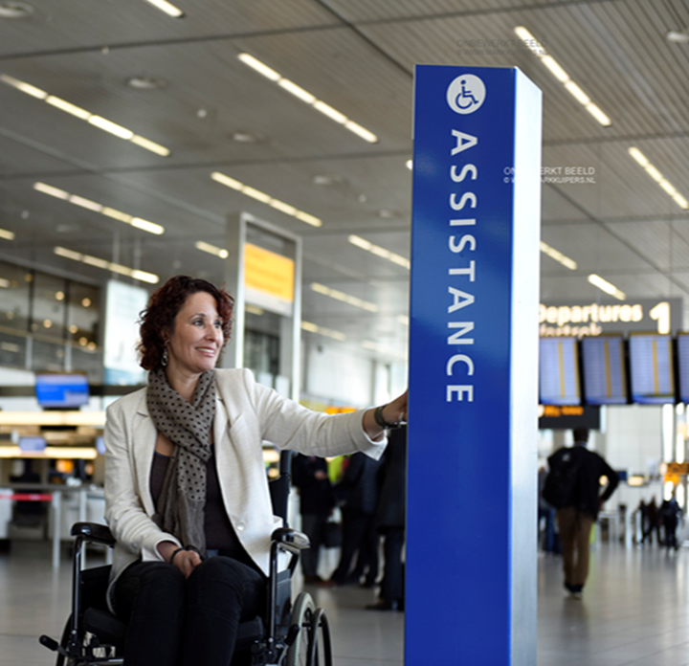
Beperkingen/Barrières op de luchthaven
Vindbaarheid aanmeldpalen (staan binnen)
Vindbaarheid assistentiebalie (na de check-in)
Security check
Paspoortcontrole
Bus gates
Remote afhandeling
Lange afstanden in de terminal
Obstakels (paaltjes bij roltrappen, ingangen van winkels en horeca)
Verlichting en contrast

Slide 20
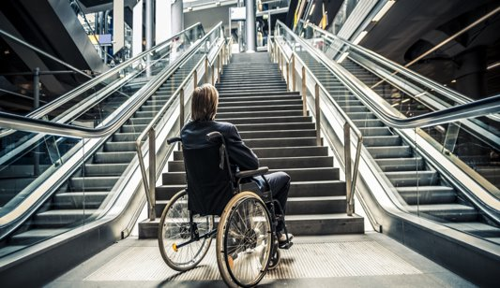
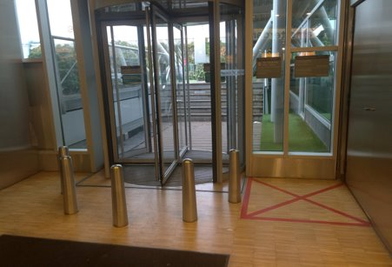
Beperkingen op de luchthaven
Doordat een PRM aanloopt tegen beperkingen op de luchthaven, kan hij/zij niet zelfstandig van en naar de gate. Schiphol is verantwoordelijk voor een juiste begeleiding.

Slide 21
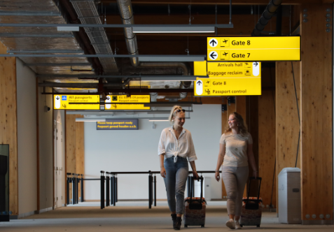
Beperkingen op de luchthaven Wat wordt positief ervaren:
De bewegwijzering wordt door de PRM als goed ervaren, door het zwart/geel contrast

Slide 22
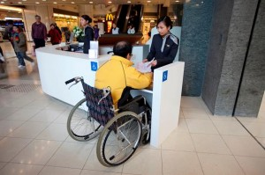
Speciale balies
Ecac document 30 zegt dat Schiphol bij het bouwen van nieuwe voorzieningen rekening moet houden met PRM's.
Balies staan expliciet in de wet genoemd.
Dat betekent onder andere lage balies voor rolstoelpassagiers en een ringleiding voor slechthorenden.
Relevante documenten dienen bij de balies aanwezig te zijn.

Slide 23
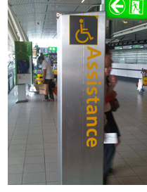
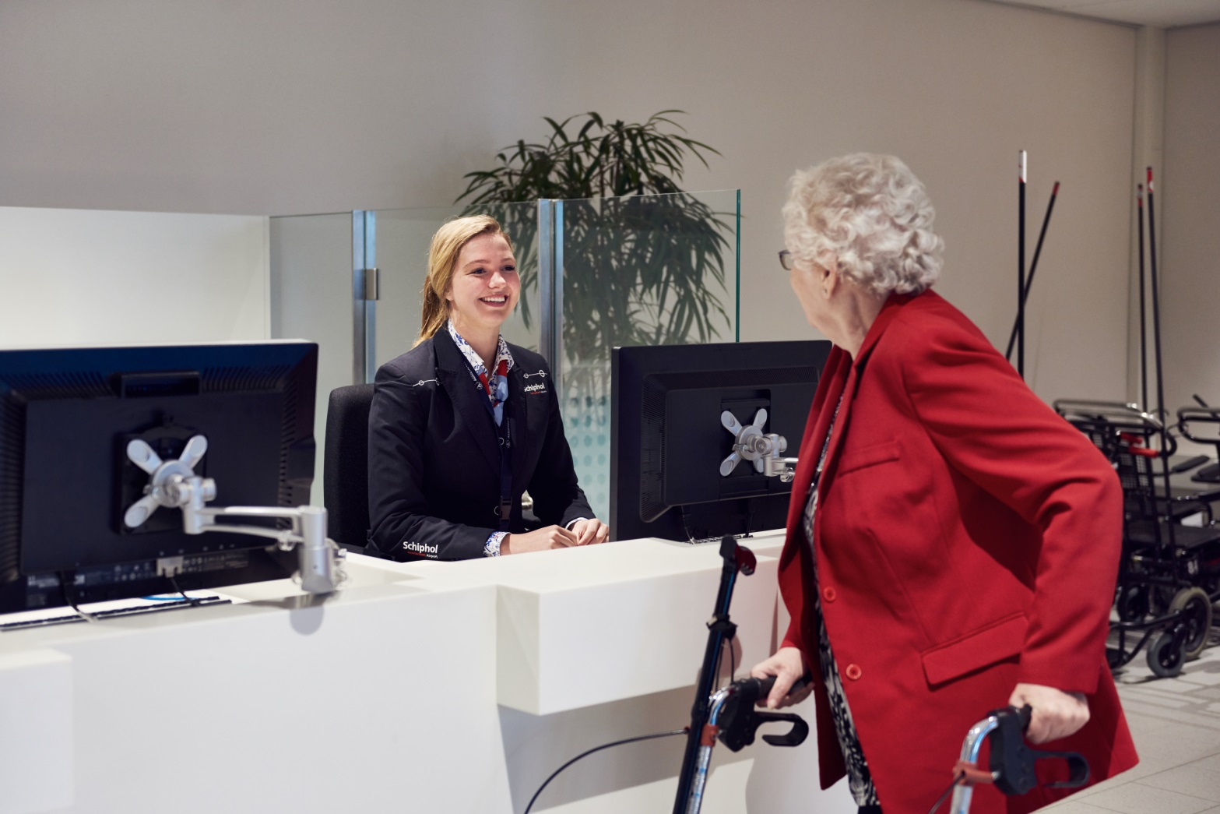
Aanmelding PRM
Vooraanmelding (pre-notification) via airline of reisburo is aan te bevelen maar niet verplicht (muv een aantal gevallen)
Minimaal 48 uur van te voren
Minimaal 36 uur van te voren geeft airline door aan Axxicom
Waar PRM zich meldt, is afhankelijk van de assistentie die nodig is en of er een eigen begeleider is
Kan zijn: aanmeldpaal of assistentiebalie van Axxicom

Slide 24
Hoe omgaan met een PRM?
Toon respect, geen medelijden
Spreek de PRM direct aan in plaats van de begeleider
Vraag de PRM hoe hij/zij het beste geholpen kan/wil worden
Maak en houd oogcontact
Gebruik geen jargon, maar ook geen Jip & Janneke taal
Houd rekening met de beperking van de PRM
En weet dat een beperking niet altijd zichtbaar is.

Slide 25
Hoe om te gaan met een PRM Communicatie:
Blinden en slechtzienden:
Gebruik woorden om te omschrijven; Wijs niet en gebruik geen woorden als 'daar' en 'achter'. Geef het aan als je iemand wilt aanraken en vraag daar toestemming voor.
Aai een assistentie-hond niet als deze zijn harnas aan heeft. Dan is hij namelijk in functie.
Doven en slechthorenden:
Kijk de persoon aan, spreek duidelijk en op een normale toon. Gebruik eventueel pen en papier om iets uit te leggen. Blijf oogcontact houden.

Slide 26
Hoe om te gaan met een PRM Communicatie
Psychische stoornis:
Controleer of je begrepen bent, herhaal desnoods
Rolstoelgebruikers:
Praat op ooghoogte, ga niet door de knieën maar leun naar achteren, leun niet op de rolstoel
Mensen met een spraakstoring:
Val de persoon niet in de rede, maak de zin niet af of vul deze in.
Praat niet over een PRM met een collega.

Slide 27
Het vertrek proces

Slide 28
Wat kun je bij jou tegenkomen in je verkooplocatie aan obstakels voor een PRM ? Besef dat iemand met een beperking alles anders ervaart en dat niets logisch is wat voor jou heel gewoon is

Slide 29
Voeg hier je eigen info toe

